Slide 1
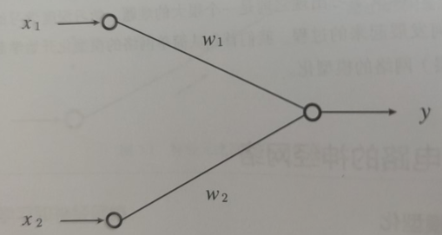
神经网络
模拟人脑神经元结构的模型是神经网络
最简化的模型大概如下所示
输入为X1和X2，权重分别为W1和W2，那么传递到下一个神经元的输入为 W1X1+W2X2，因为这里的模型是神经元，那么输出y只分为激活(1)和不 激活(0)，既然要看能不能激活，那么就有阈值θ，如果输入≥θ，那么激活 活，即输出为1，反之则为不激活，输出为0，到这里，最简单的模型化就 完成了。

Slide 2
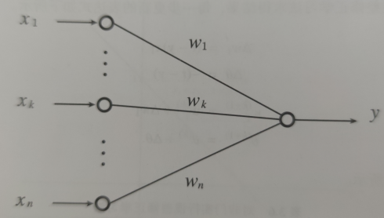
简单感知机-3.3
简单感知机的模型和上一页最简化的模型相比，改变是输入端变多了，图示如下图
输入为X1到Xn，权重对应为W1到Wn，那么输入到下一个神经元的输入为W1X1+W2X2+.......+WnXn，其他没什么变化，仍然是≥阈值θ输出1，反之输出0。
在此处引入阶跃函数f(x)，x≥0输出1，x＜0输出0，也就是说令b=-θ，那么W1X1+W2X2+.......+WnXn+b当作阶跃函数的变量，然后再定义两个向量X=(X1,X2.....,Xn)W=(W1,W2.......,WN)，
此时神经元的输出可以定义为y=f(XW^{T}+b),W叫权重向量，b叫做偏置。到这里就完成了简单感知机的模型定义。
这里对参数进行更新的方法用的是误差修正学习法，公式如下
ΔW = (t-y)X Δb = t-y
每次输入数据后用Δ去更新W和b就行了，这是简单感知机的优化方法

Slide 3

逻辑回归-3.4-sigmoid函数
简单感知机只能输出0或1，逻辑回归可以输出0-1之间的概率值
逻辑回归和简单感知机的区别是更换了激活函数，激活函数更改为sigmoid函数即
一方面，sigmoid函数的输出值在0-1之间，另外一方面sigmoid函数的图像和均值为0，标准差为2的正态分布(即概率密度函数)的累计分布函数(累计分布函数是对概率密度函数做积分，得到的值输出为概率)图像类似，也就是说sigmoid函数相当于一个求导非常方便的''正态分布的累积分布函数''。

Slide 4
逻辑回归-3.4-似然函数与交叉熵误差函数|优化方法
因为逻辑回归是概率模型，那么设定是否激活的变量为C，激活为1，不激活为0。那么P(C=1|x)=sigmoid(XW^{T}+b)，那么P(C=0|x)=1-P(C=1|x)，令sigmoid(XW^{T}+b)=y，可以把两个概率式子整合为P(C=t|x)=y^{t}(1-y)^{1-t}。
虽然对sigmoid输入的变量XW^{T}+b是整体，但实际上输入的是X，W和b是参数。也就是说知道了输出P的形式后可以写出变量为W和b的似然函数，形式为
这个式子看起来很复杂，其实就是把已经确定发生的情况反应到似然函数上，比如现在N=3，有两个C=1和一个C=0，L(W,b)=y*y*(1-y)，那么如何找到最佳的W和b呢，很简单，把输入X定住，似然函数反应的是已经发生的事情的概率乘积，那么似然函数越大，就证明设定下的W和b越贴近真实情况，也就找到了越好的参数。那么现在的问题就变成了优化参数W和b使得L(W,b)最大化。
因为对乘积求导非常麻烦，那么很容易想到对L(W,b)进行一个对数的取，同时为了符合最优化问题的一般形式加一个负号，由此就得到了二分类形况下的交叉熵误差函数，形式如下所示
此时问题变成了求交叉熵误差函数的最小值
因为直接通过表达式求最小值很麻烦，所以采用梯度下降法，梯度方向是函数变化最快的方向，因此每次让函数朝着下降最快的方向下降就可以找到最小值(学习率的设置也很关键)

Slide 5
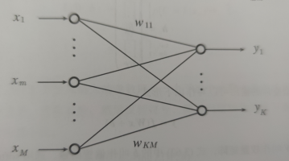
多分类逻辑回归-3.5-softmax函数
第三点的softmax中的Xi其实是后面中所有x1~xn乘权重求和加上偏置
简单感知机和逻辑回归都是把神经元分为激活和不激活两种情况的二分类模型。而现实很多情况是多分类的，比如明天的天气可能是晴，雨，雪，雾等。那么如何能够实现多分类呢？
首先模型更改如右，多分类对应多个输出值，值最大的那一个就是分类
然后相应的激活函数也要更换为softmax函数，
输入X=(x1,x2....xn)，很明显softmax函数所有输出求和为1，且每个值都在0~1，所以适合做激活函数
带入到模型，输出y=(y1,y2....,yk)，每一个y都接收到了输入的X=(X1,X2....Xm)，每个输出y形态类似，以第k个输出yk做例子可以得到yk=softmax(Wk1X1+Wk2X2+......+WkmXm+bk)，令W_{k}=(Wk1,Wk2,.....,Wkm)^{T}，有yk=softmax(xw_{k}+bk)，令W=(w₁,w₂,...,w_{k})，其中w1，w2等和wk类似，都是列向量，那么此时令b=(b1,b2,...,bk)就可以有XW+b，这个的结果是一个一行k列的向量，其中每一个元素都对应为y1~yk应该输入的变量，也就是说令y=(y1,y2,...yk)，此时y=softmax(XW+b)，到这里，模型的定义部分就结束了。

Slide 6
多分类逻辑回归-3.5-优化方法
多分类情况下分类变量仍设为C，C=k(k=1,2,....,K)，P(C=k|X)=yk= ，现在定义N个输入数据X_{n}(n=1,2,....,N)，此处的每一个输入的X都是向量，以上一页的图为例就是每一个输入的X都是一个1乘M的向量。那么某一个n的y_{n}=softmax(x_{n}W+b)
假设现在输入第n个数据X_{n}，它的分类为第k类，那么正确分类的向量为t_{n}，t_{nj}为向量的第j个元素，当j和k相等时元素值为1，其他情况元素值都是0，也就是说t_{n}实际上是一个只在正确分类对应位置值为1，其他位置都为0的向量。
因为是概率模型，我们同样要去写似然函数，多分类逻辑回归使用softmax函数的似然函数为
第一个连乘符号意义是代表了输入了N个向量X，并对真实情况做乘积，后面的连乘符号其实只保留下来了真正的分类的概率，其他都变成某个数的零次方，变成1了，所以这个式子虽然看起来复杂，但实际上仍然是真实发生的概率P的乘积。
与逻辑回归类似，加负号取对数就能得到多分类对应的交叉熵误差函数
然后优化方法仍然是梯度下降法，到这里，激活函数为softmax的多分类逻辑回归的优化方法也完成了

Slide 7
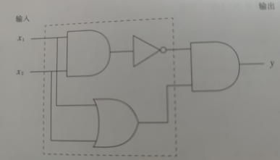
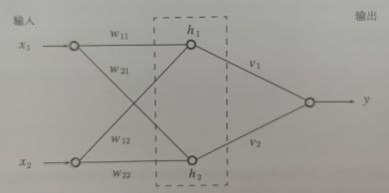
多层感知机-3.6-异或门例子
异或门的数据为二分类，但因为一条直线无论如何也不能将异或门的数据区分开，所以异或门是线性不可分的。
像简单感知机和逻辑回归都是线性分类器，与或非三种基础逻辑门都是线性可分的，之前代码也验证了简单感知机能模拟基础门
异或门可以通过基础逻辑门组合而成，如右图
将这个组合抽象为神经元后结果如右2图
接收输入的为输入层，中间的为隐藏层，右边的是输出层

Slide 8
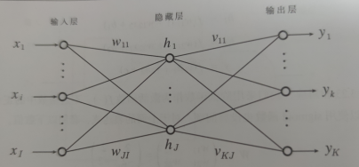
多层感知机-3.6-泛化一些的三层神经网络|反向传播
更泛化一些的三层神经网络如右边所表示，其实可以看成两个多分类逻辑回归的样子，即输出层的输入是隐藏层的输出，而且因为隐藏层不需要输出概率，所以用sigmoid函数就可以了。那么接下来就进行定义。
隐藏层的输出为h=sigmoid(XW+b)，输出层的输出为y=softmax(hV+c)
对于W和V其实角标不用考虑的那么清楚，比较简单的想法是这样的，比如现在输入层是N个1乘I的向量(即输入层的维度为I)，现在隐藏层的维度为J，即隐藏层要输出N个1乘J的向量，那么W的作用就是把N乘I的矩阵变成N乘J的矩阵，那么W自然就是I乘J的矩阵，只用考虑形就行了，因为反正这些参数都是后面计算机来优化。
反向传播的简单介绍如下
令p=XW+b，q=hV+c 为了方便，反向传播部分假设输入X只输入一组，即对应上一段N=1
令某个输入的Xn的误差函数为En，En是变量为W，b，V，c的函数。
P为1乘J的向量，q为1乘K的向量，那么在1到k之间取一个i就有qi=hVi+ci，也就是说q的第i个元素，是整个向量h与V中第i列向量相乘再加上向量c第i列位置元素得来的。
那么再在1到J之间取一个z，同理有pz=XWz+bz，也就是说pz代表的是隐藏层第z个神经元。
好，现在让En对pz求偏导，因为向量q的每一个元素都包含整个向量h，也就是说从1到k的每一个qi都包含了pz，那么根据链式求导法则可以得到如右边的公式。
qi对pz求偏导是数值，也就是说根据右边式子可以看出，损失函数对隐藏层某个神经元求偏导等于损失函数对输出层所有神经元求偏导后乘以一个系数然后求和。换句话说，输出层的所有偏导都传到隐藏层了，这就是反向传播。
qi对pz求偏导得到的是Viz乘sigmoid'(pz)，是个常数

Slide 9
深度神经网络-4.1
其实就是隐藏层变多了
上一节介绍了梯度在神经网络中反向传播，因为反向传播的系数中包含激活函数的导数，那么如果激活函数不太好的话，比如太小了，可能多传播几层乘个几次就接近0了，也就是发生了梯度消失，同理如果导数太大，乘着乘着也可能梯度爆炸
过拟合是对训练数据吸收太好了，导致对测试数据效果不佳，欠拟合就是对训练数据都没拟合好
4.1剩下部分是MNIST的keras实现

Slide 10
深度神经网络-4.4以及4.4.2
4.2和4.3基本就是换下激活函数之类的，代码改动不大就没写了
4.4还是MNIST，不过使用的是tensorflow并且代码提高了一些效率。
4.4.2 就是加了个画图
学习率的话设置最好是动态的，先大后小，可以用tf.compat.v1.train.MomentumOptimizer(0.01，0.9)来实现

